Slide 1
IoC机制原理
源码分析

Slide 2
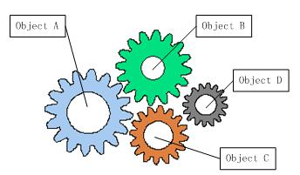
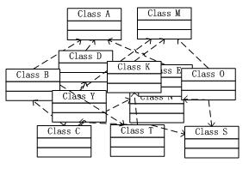
IoC原理概述

Slide 3
IoC原理概述
啮合
一个齿轮出问题，所有齿轮都不能工作
一个对象出问题，整个系统都要崩溃
耦合

Slide 4
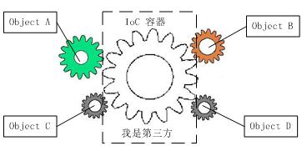
IoC原理概述
IoC是解决耦合问题的方案之一

Slide 5
Spring中的IoC容器描述
常说的IoC容器指的是BeanFactory 这个接口
有很多参考资料认为IoC容器是ApplicationConetxt这个接口
实际上，ApplicationContext接口继承了BeanFactory，它们的关系如下

Slide 6
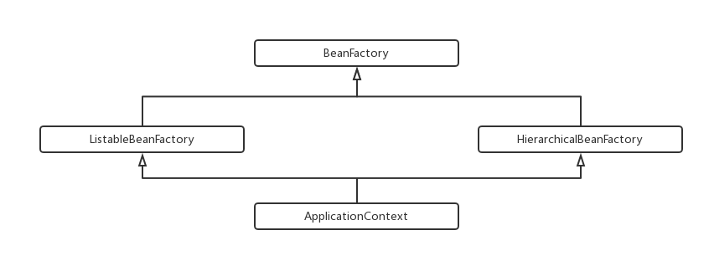
Spring中的IoC容器描述
当然ApplicationContext也继承了一些其他接口

Slide 7
Spring中的IoC容器描述
BeanFactory是Spring框架的基础设施，面向Spring本身为Spring其他功能提供接口
ApplicationContext面向Spring框架的使用者
大部分情况下，我们都使用ApplicationContext而不是前者

Slide 8
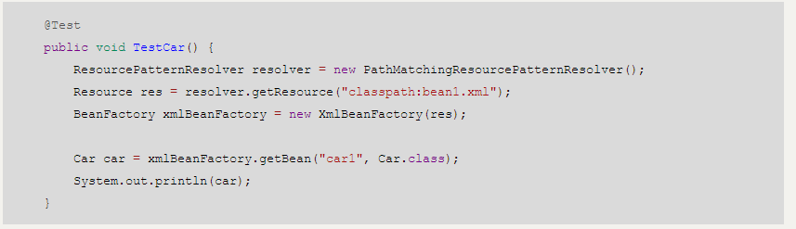
IoC容器的启动
通过直接获取BeanFactory接口来启动

Slide 9
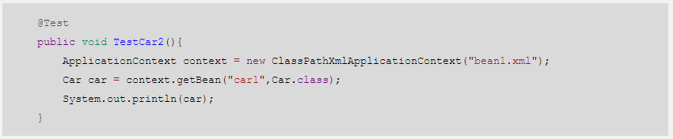
IoC容器的启动
通过直接获取ApplicationContext接口来启动

Slide 10
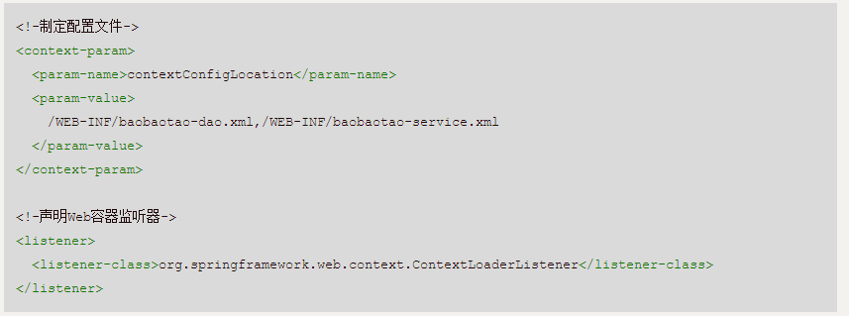
IoC容器的启动
通过Web容器来自动启动，这也是大部分J2EE应用启动IoC容器的方式

Slide 11
源码分析-IoC容器的实现的Java机制
B b = new B();
B b = BFactory.get(“B”);
摆脱对象对于new关键字的依赖，才能把对象的控制权，反转给容器！

Slide 12
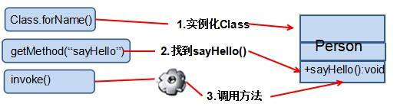
源码分析-IoC容器的实现的Java机制
反射机制

Slide 13
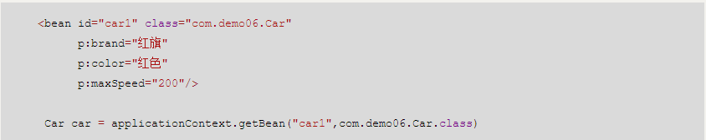
源码分析-IoC容器的实现的Java机制
我们写了如下代码

Slide 14
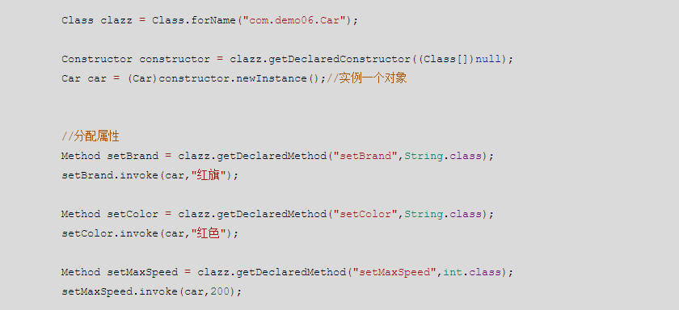
源码分析-IoC容器的实现的Java机制
相当于执行下面的代码，省略号省略了很多Bean生命周期方法，例如set属性之前的postProcessProperty方法

Slide 15
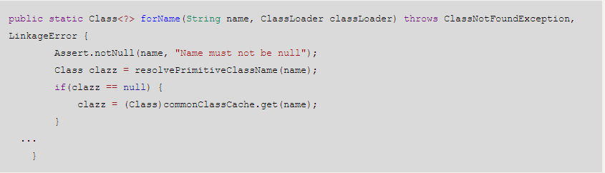
原理1：获得class类

Slide 16
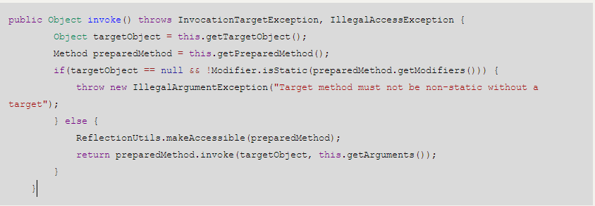
原理2：执行方法（set属性值）

Slide 17
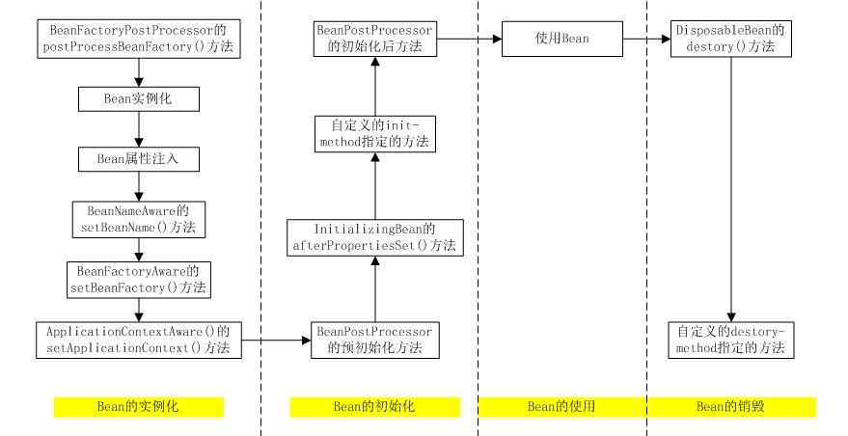
源码分析-IoC中Bean的生命周期

Slide 18
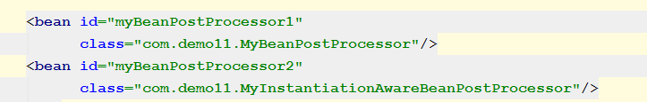
源码分析-IoC中Bean的生命周期
Bean自身的方法
Bean级生命周期接口方法：解决个性问题，一般不用在意
容器级生命周期接口方法： InstantitationAwareBeanPostProcessor 和BeanPostProcessor 指定的五个方法，一般独立于bean，解决共性问题，大名鼎鼎的AOP编程思想就在这里生根发芽。
容器注册生命周期接口可以使用addBeanPostProcessor实现，也可以直接在配置文件中添加Bean，下面的两个Bean是我自己实现的processor

Slide 19
源码分析-IoC中Bean的生命周期
Bean自身的方法
Init-method
destroy-method
set

Slide 20
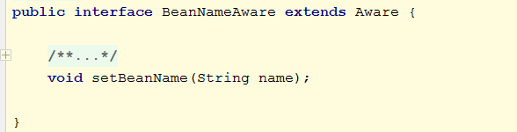
源码分析-IoC中Bean的生命周期
Bean级生命周期方法1
BeanNameAware中的setBeanName方法

Slide 21
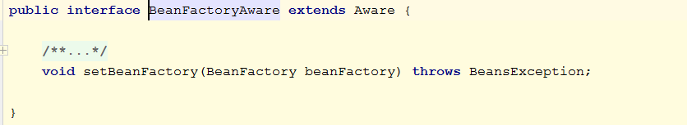
源码分析-IoC中Bean的生命周期
Bean级生命周期方法2
BeanFactoryAware中的setBeanFactory方法

Slide 22
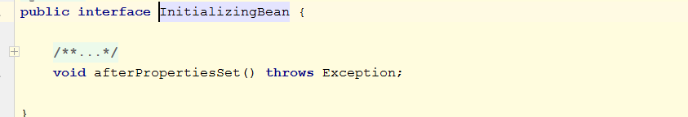
源码分析-IoC中Bean的生命周期
Bean级生命周期方法3
InitializeingBean中的afterPropertiesSet方法

Slide 23
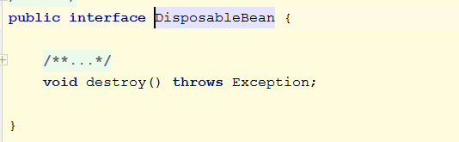
源码分析-IoC中Bean的生命周期
Bean级生命周期方法4
DisposableBean中的destroy方法

Slide 24
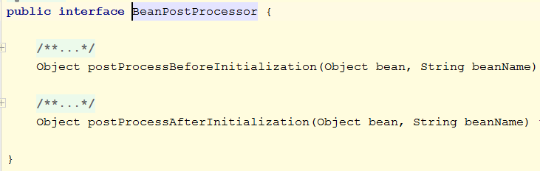
源码分析-IoC中Bean的生命周期
容器级生命周期接口方法1:BeanPostProcessor

Slide 25
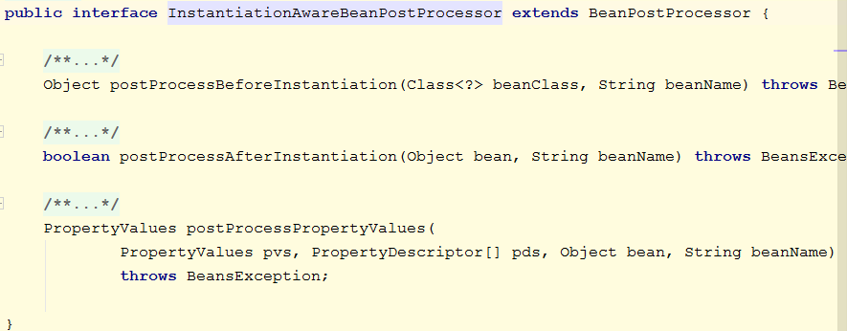
源码分析-IoC中Bean的生命周期
容器级生命周期接口方法2:InstantiationAwareBeanPostProcessor

Slide 26
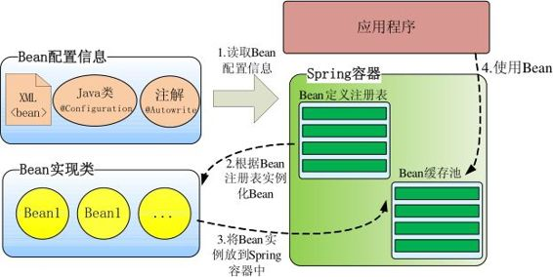
Spring IoC容器使用
很轻松，不是吗？

Slide 27
Spring IoC容器使用
其实我们现在所学的技术都是这样。照着demo写项目，谁都能写出个一二三，例如JavaScript，例如Java Swing。
核心竞争力呢？
不要把代码仅仅看成黑盒子，需要知道，程序到底从哪走到了哪，为什么走这边不走那边，把黑盒子打开

Slide 28
参考资料
Spring的IoC原理 来源网络
《Spring3.x企业级应用开发实战》第三章第四章 陈雄华，林开雄 电子工业出版社2012.2
有兴趣的同学也可以参考我对上面这本书的笔记，我也写了一些代码

